Slide 1
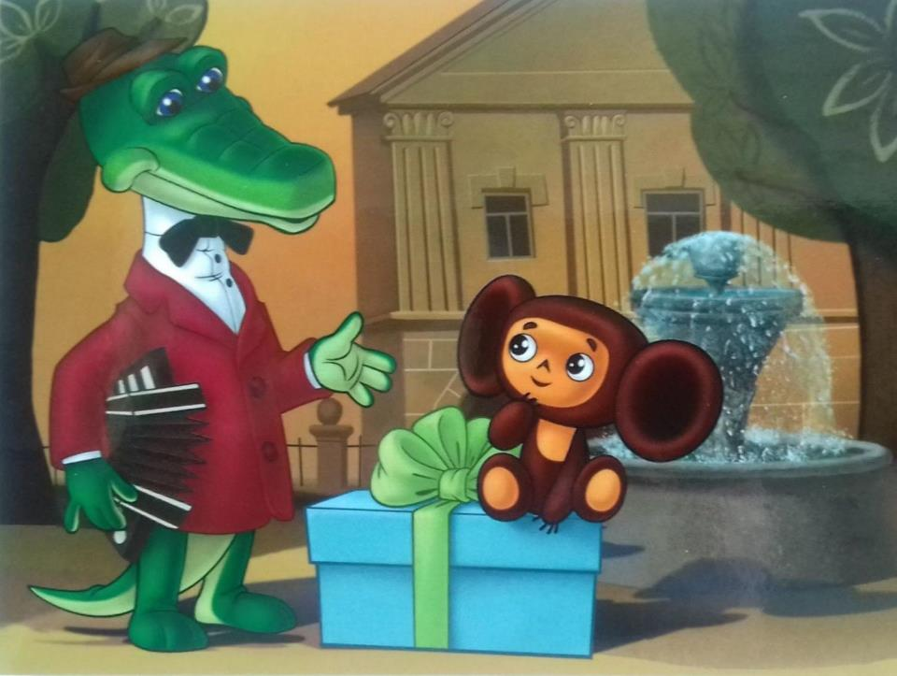
«Чебурашка»
Индивидуально-подгрупповая НОД по автоматизации звука Р в слогах, словах и предложениях

Slide 2
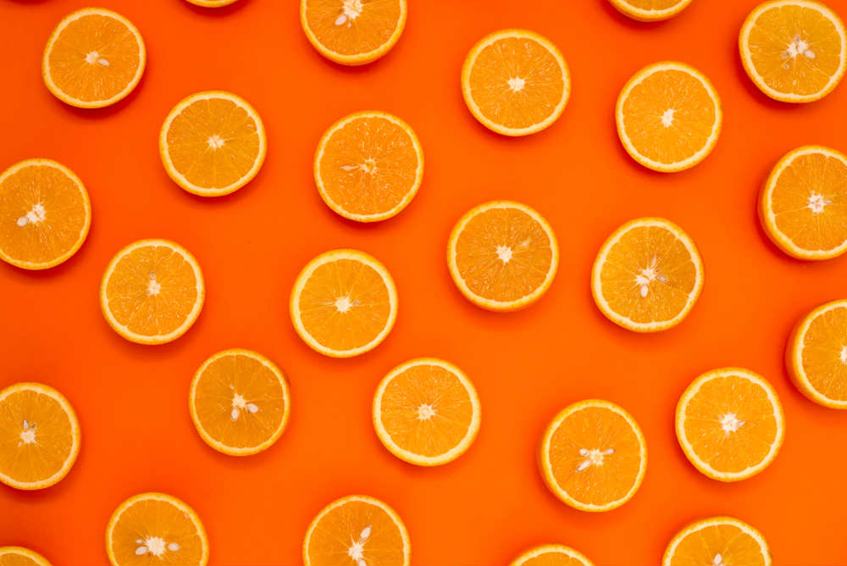
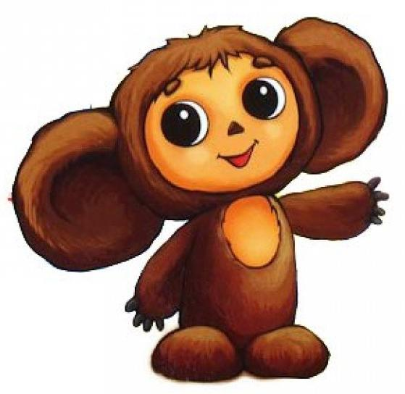
Загадка

Slide 3
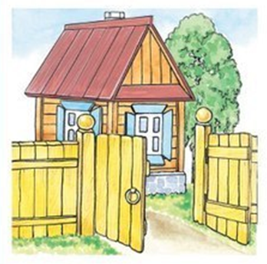
Пальчиковая игра «Дом»

Slide 4
Артикуляционная гимнастика

Slide 5
Загадка

Slide 6
Изолированное произнесение звука Р
Р – Р – Р

Slide 7
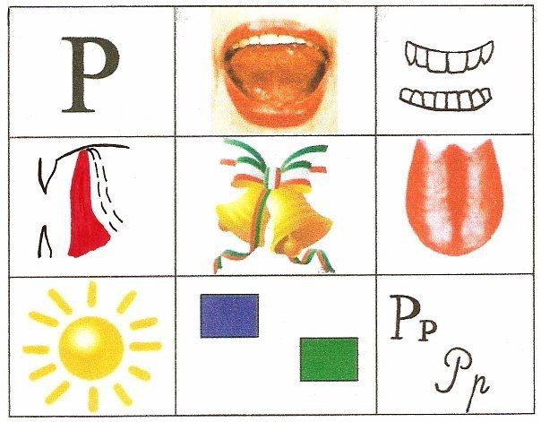
Артикуляционный уклад звука Р

Slide 8
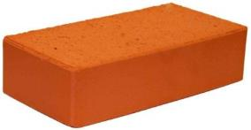
Характеристика звука Р

Slide 9
Звук Р обозначается буквой Р
Звук Р
Буква Р

Slide 10
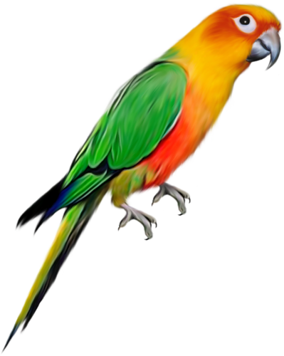
Игра «Научим попугая говорить»
АРА-АРО-АРЫ-АРУ
УРА-УРО-УРЫ-УРУ
ОРА-ОРО-ОРЫ-ОРУ
ЫРА-ЫРО-ЫРЫ-ЫРУ

Slide 11
Игра «Повтори за мной!»
Рваная рубашка, бархатная куртка, красный рак, ртутный градусник, старая рама, ракета разогналась, хорошая Рая, перловка размокла, крутые рога, ровная тропинка, крупная морковь, громкое радио, картонная коробка, разноцветная радуга, рыбный пирог, быстрая ракета, крутая гора, трудная работа.

Slide 12
Игра «Повтори за мной!»
Крытый рынок, хитрая ворона, сахар рафинад, мокрая трава, Рома романтик, горная тропка, раковина-ракушка, работать на радио, розовый карандаш, Артур работяга, рукавица разорвана, Марат рабочий, радио работает, розы расцвели, родина нам дорога, Кира на уроке, ворона и сорока, чёрный ранец, Роман герой, родная Россия.

Slide 13
Звукобуквенный анализ слов
Р
А
Д
У
Г
А

Slide 14
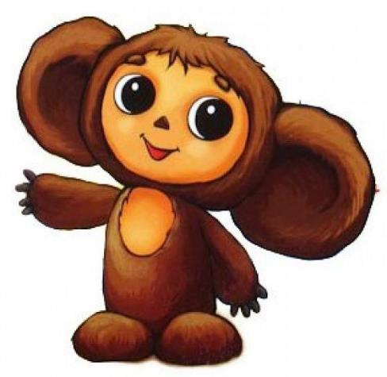
Игра «Повтори за мной!»
Рома бороздит на ракете родные просторы.
Тамара и Вера подруги.
Рыбак рыбачит рано утром.
В саду распустились розы.
Родня радушно проводила старшего брата в армию.
Доброе утро Татарстан (Россия).
Родинка на руке у Артура.

Slide 15
Игра «Повтори за мной!»
Тамара, расскажи о прогулке по парку.
Пират зарывает сокровища на острове.
Юра рубит дрова.
Самара - старый город.
У Веры разорван сарафан.
Грамота - второй язык.
Рыжики и боровики растут в бору.

Slide 16
Игра «Повтори за мной!»
У рыбака Егора в ведёрке ерши.
Ира раздаёт тетради, карандаши и ручки.
У Маруси красный и чёрный карандаш.
Рая грызёт зефир и пьёт кефир.
Морковь, помидор, горох и огурцы собраны.
У Ромы грузовик, там груши и кукуруза.

Slide 17
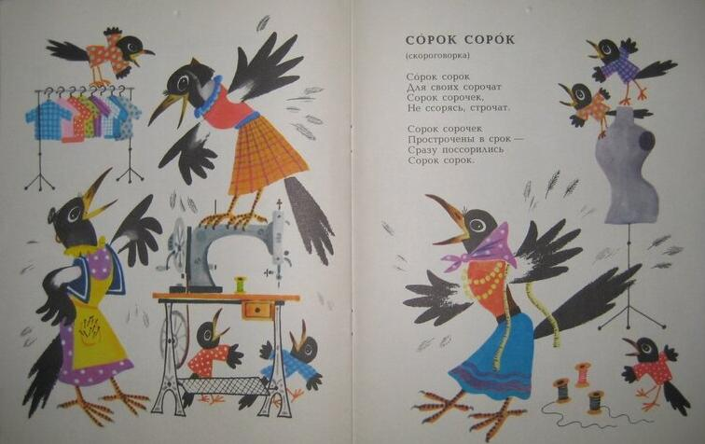
Выучи скороговорку!

Slide 18
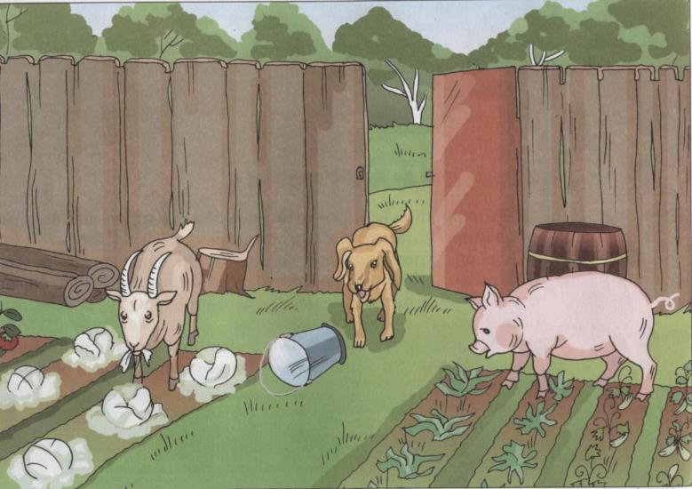
Рассказ «Открытые ворота»

Slide 19
Игра «Посчитай-ка!»

Slide 20
Составь предложение по картинке!

Slide 21
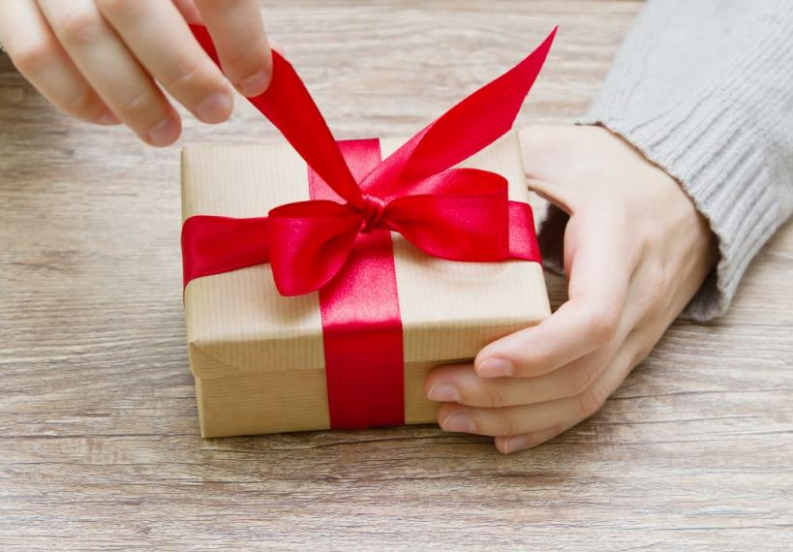
Игра «Я, ты, мы, он, она, они!»

Slide 22
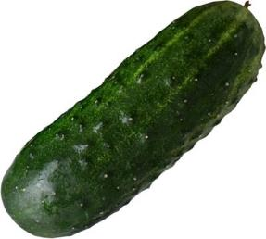
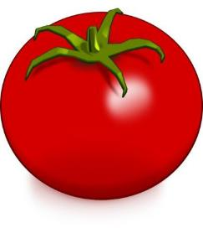
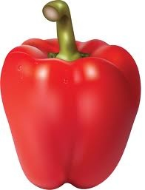
Игра «Четвёртый лишний»

Slide 23
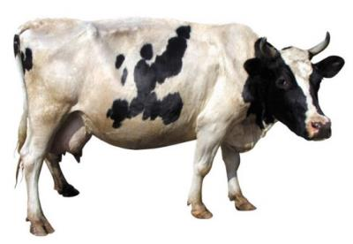
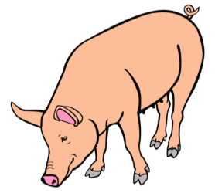
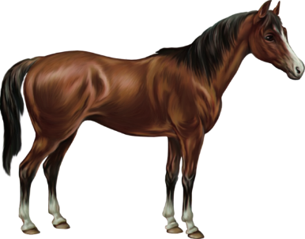
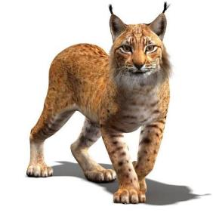
Игра «Четвёртый лишний»

Slide 24
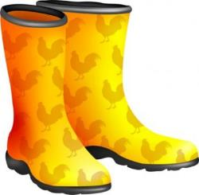
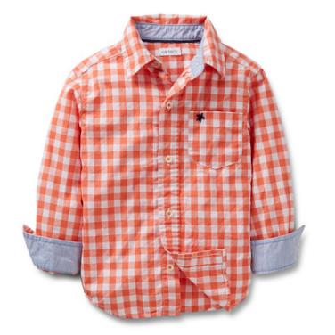
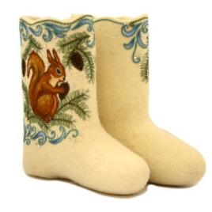
Игра «Четвёртый лишний»

Slide 25
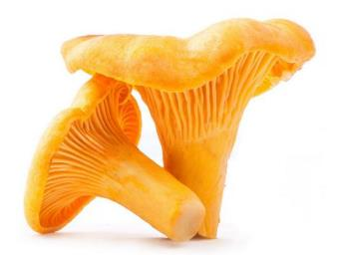
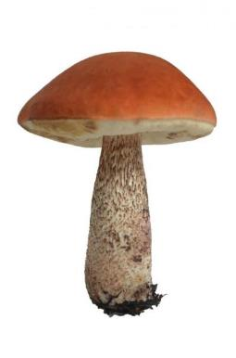
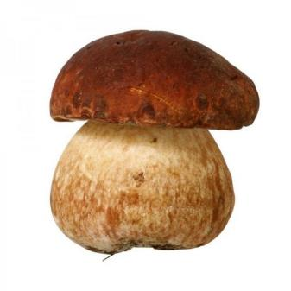
Игра «Четвёртый лишний»

Slide 26
Итог занятия

